Slide 1
4
6
5
meet
2
0
מתמטי
1
למורים ולמורות שלום, במצגת שלפניכם מספר פעילויות המתאימות למפגש קצר בנושא חישובי שטחים מורכבים.
ניתן להיעזר בה במפגשים סינכרוניים (וגם למשימות קצרות בשיעורים בכיתה).
הפעילויות מתאימות לתלמידי כיתה ו'
הרחבה של הנושא ופעילויות נוספות תוכלו למצוא ביחידות הוראה מתוקשבות במרחב הפדגוגי.
3
חישובי שטחים מורכבים
כיתה ו'
8
7
9

Slide 2
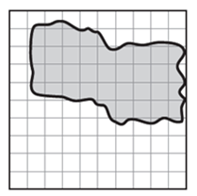
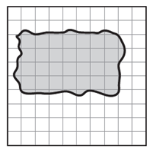
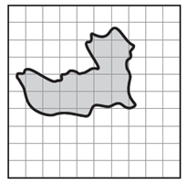
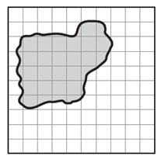
באיזה מהסרטוטים שלפניכם שטח הצורה האפורה
הוא בערך 28 יחידות שטח?
ב)
א)
ד)
ג)
1 יחידת שטח

Slide 3
שטח של גינה שצורתה ריבוע הוא בין 150 ל-175 מ"ר.
מה יכול להיות אורך הצלע של הגינה?
הציגו את דרך הפתרון.

Slide 4
אורך צלע אחת של מלבן הוא 6 ס"מ.
היקף המלבן שווה ל- 16 ס"מ.
מה שטח המלבן?

Slide 5
לפניכם ריבוע קטן (לבן) המסורטט בתוך ריבוע גדול. שטח הריבוע הגדול הוא 49 סמ"ר.
חלק מהמידות רשומות בסרטוט.
מה אורך הצלע של הריבוע הגדול?
מה שטח הריבוע הקטן (הלבן)?
הציגו את דרך הפתרון.
2 ס"מ
2 ס"מ
הסרטוט מוצגים בהקטנה או בהגדלה, בהתאם לגודל המסך.

Slide 6
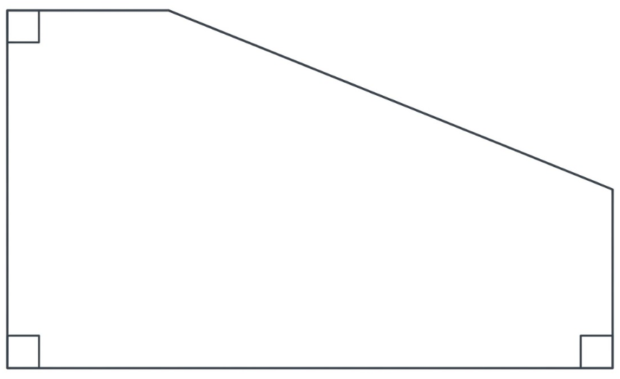
5 מ'
לפניכם סרטוט מוקטן של מגרש.
מה שטח המגרש?
הַציגו את דרך הפתרון.
10 מ'
5 מ'
19 מ'
הסרטוט מוצגים בהקטנה או בהגדלה, בהתאם לגודל המסך.

Slide 7
לפניכם כוכב נינג'ה מריבועי נייר שאורך הצלע שלהם הוא 10 ס"מ (ראו תמונה מוקטנת). הכוכב בנוי מריבוע וממשולשים חופפים שווי שוקיים וישרי־זווית שאורך הניצב שלהם שווה לאורך צלע הריבוע. נחשב בשלבים את שטח הכוכב שהם בנו.
מה שטח הריבוע?
שטח הריבוע הוא 100 סמ"ר (10X10).
10 ס"מ
מה שטח משולש כחול?
נשלים את אחד המשולשים לריבוע.
שטח הריבוע הזה 100 סמ"ר כי הצלע שלו 10 ס"מ.
שטח המשולש הוא חצי משטח הריבוע – 50 סמ"ר.
10 ס"מ
מה שטח הכוכב כולו?
יש 4 משולשים חופפים ששטחם הכולל 200 סמ"ר,
וריבוע ששטחו 100 סמ"ר. שטח הצורה כולה 300 סמ"ר.
לבדיקת התשובה, לחצו על העיגולים הכחולים.
מתוך יחידת הוראה מתוקשבת לכיתה ה'- שטח משולש
הסרטוטים מוצגים בהקטנה או בהגדלה, בהתאם לגודל המסך.

Slide 8
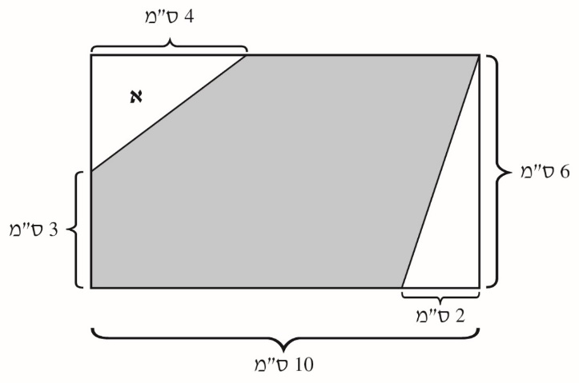
לפניכם סרטוט מוקטן של מלבן
ובתוכו מספר מצולעים.
מה שטח המשולש
המסומן באות א?
מה שטח המצולע הצבוע באפור?
הַציגו את שלבי הפתרון.
הסרטוט מוצגים בהקטנה או בהגדלה, בהתאם לגודל המסך.

Slide 9
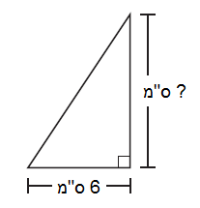
לפניכם סרטוט מוקטן של משולש ישר-זווית.
שטח המשולש שווה לשטחו של ריבוע שאורך צלעו הוא 6 ס"מ.
מה אורך הצלע המסומנת בצבע אדום?
הסבירו את תשובתכם.
הסרטוט מוצגים בהקטנה או בהגדלה, בהתאם לגודל המסך.

